Slide 1
空白演示
在此输入您的封面副标题

Slide 2

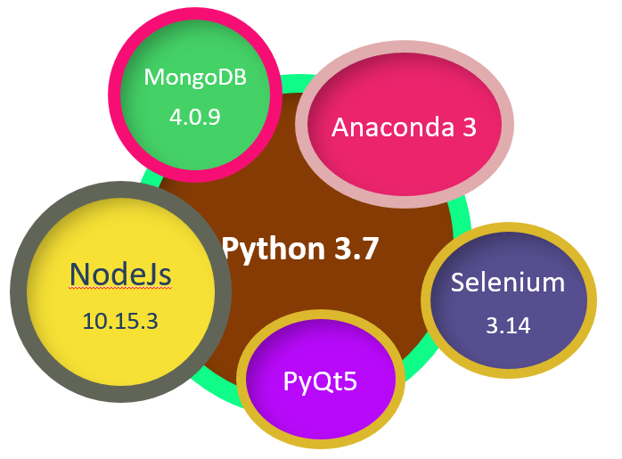
2.1
系统环境
研究观1

Slide 3
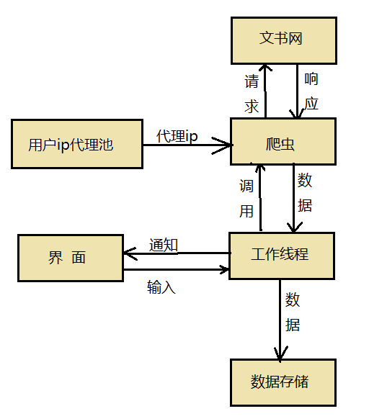

2.2
系统结构
系统主要分为五部分：
（1）爬虫：作为数据抓取模块，负责抓取 数据
（2）界面：提供给用户进行输入，显示数据抓取情况，选择数据存储方式。
（3）数据存储：支持word和excel存储方式。
（4）工作线程：负责爬虫，界面，数据存储模块之间的调度。
（5）用户ip代理池：负责给数据抓取模块提供代理ip。
研究观1

Slide 4
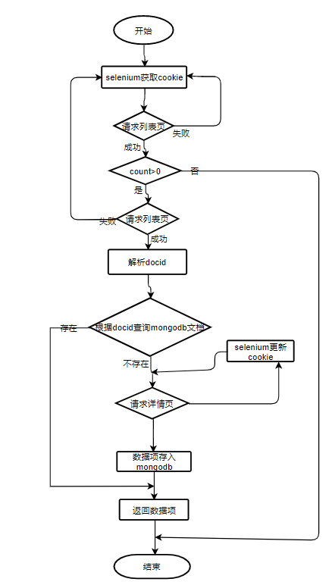
2.3
数据抓取模块
研究观1

Slide 5
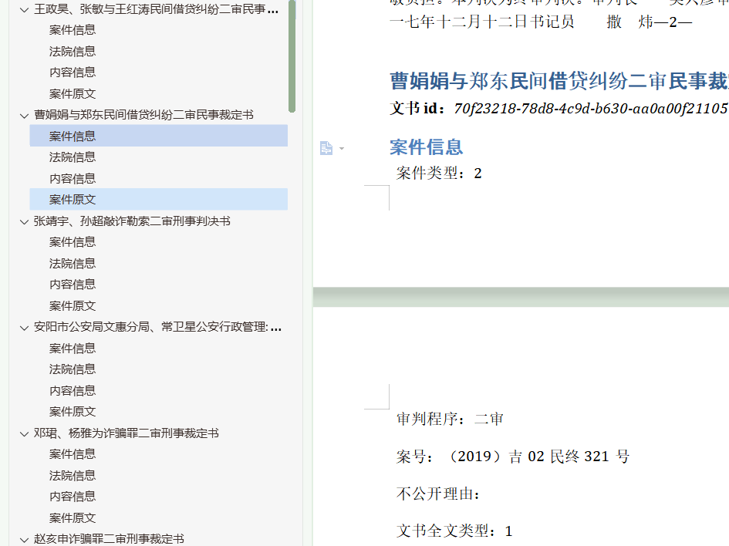
2.4
数据存储模块
存储到Word:使用python-docx模块进行操作，可以将采集到的裁判文书作为word文档进行存储，可以自动创建案件索引信息。
研究观1

Slide 6
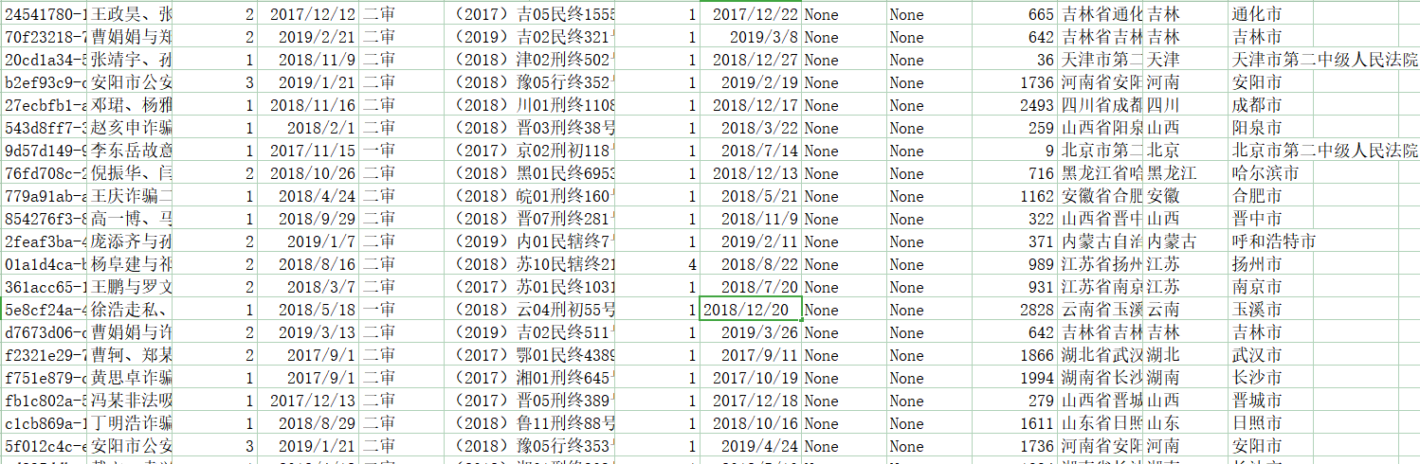
2.4
数据存储模块
存储到CSV:CSV是逗号分隔符文件，使用逗号来划分单元格，csv打开之后就如同excel一样。将数据存储到excel,由于excel各种强大的查找和统计功能，便于用户读数据进行分析整理。
研究观1

Slide 7
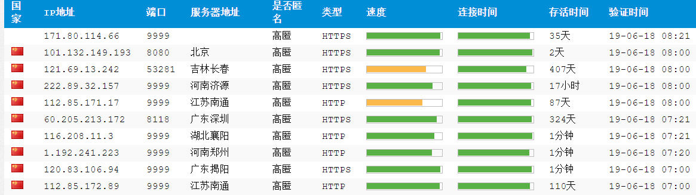
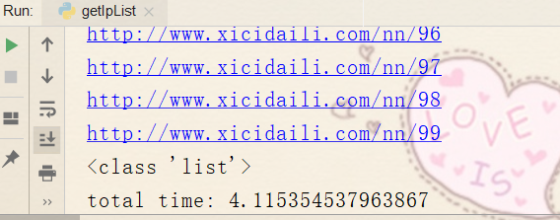
2.5
用户ip代理池
选用西刺代理作为代理ip采集站点，采集高匿，HTTP型，速度在1s内的ip。使用协程+aiohttp实现批量请求，100页的请求一般只需要4~20秒的时间，其中每页包含100个ip,10000个ip中通常符合最终能成为响应文书网的只有两三个左右。
研究观1

Slide 8
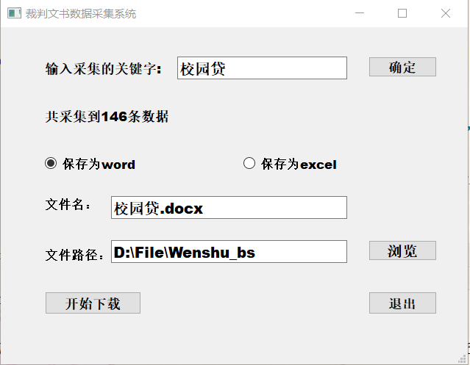
2.6
使用PyQt5做的简易界面，提供给用户进行交互，输入采集的主题字之后爬虫请求列表页解析出数据条数，显示到界面上。
由于爬取数据是个十分耗时的操作，会出现界面无响应卡死退出的情况，所以需要在UI线程中实例化一个工作线程，用来爬取数据，存储数据。
用户界面
研究观1

Slide 9

3
关键技术

Slide 10

关键技术
Js信息解密
Selenium
关键技术
PyQt5
用户ip代理池
MongoDB

Slide 11
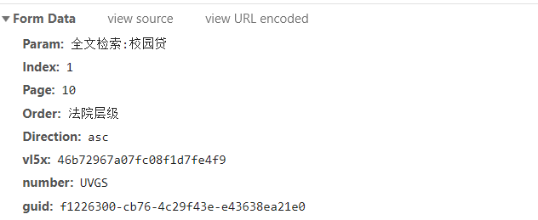
3.1
主题网站：http://wenshu.court.gov.cn/
本系统中最难的地方在于数据抓取前的页面分析，JS信息解密。要想获得一篇完整的裁判文书信息，必须要拿到裁判文书网列表页和详情页的数据。
列表页请求链接为一个Ajax请求。经过测试page最大值为20。vl5x,number,guid字段的值需要分析页面请求信息，进行解密。
列表页
解密
研究观1

Slide 12
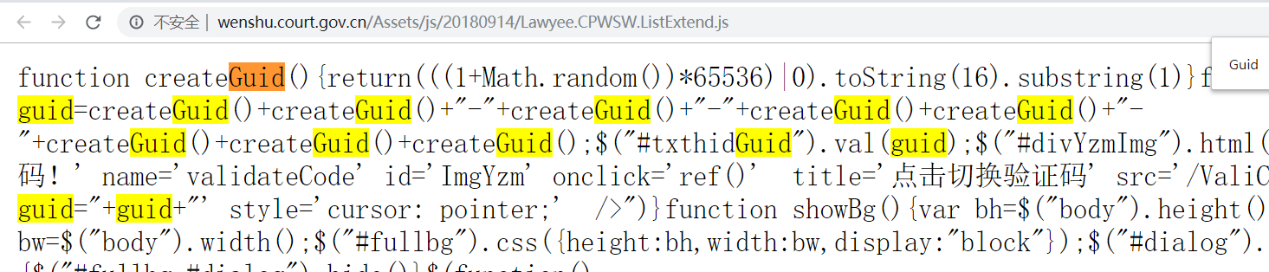
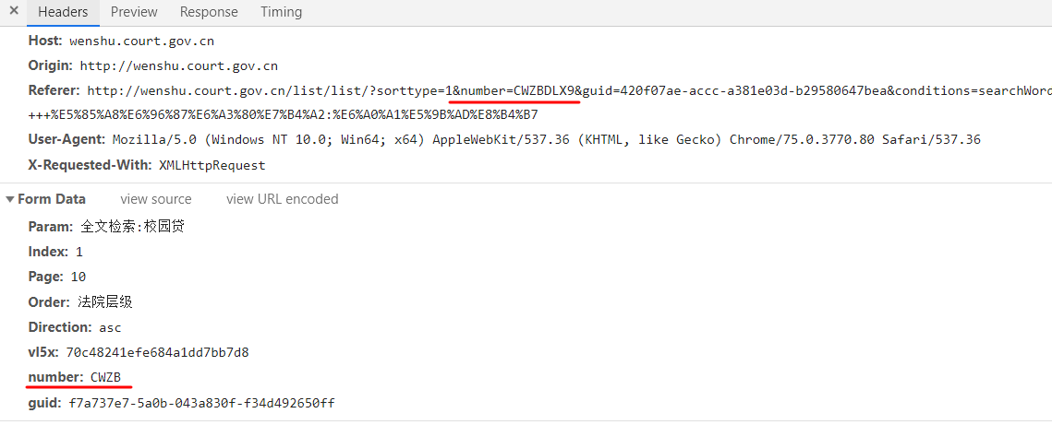
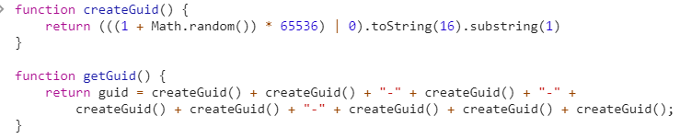
3.1
列表页解密
guid字段
Number字段
进行改写，并格式化之后：
研究观1

Slide 13
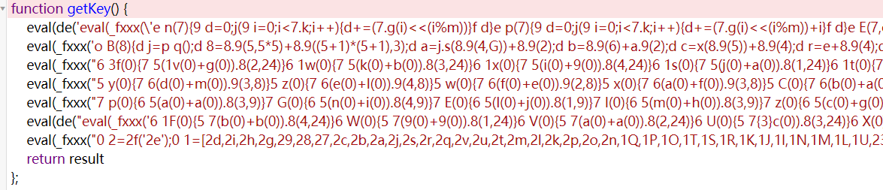
3.1
列表页解密
Vl5x是结合cookie再通过sha1,hex,md5,base64进行加密之后得到。
通过chrome开发工具全局搜索vl5x,发现vl5x由getKey()生成。
将getKey()格式化之后：
研究观1
将代码中的eval去掉，在chrome中执行_fxxx，解密后得到2000多行的内容，其中有400个随机的makeKey函数

Slide 14
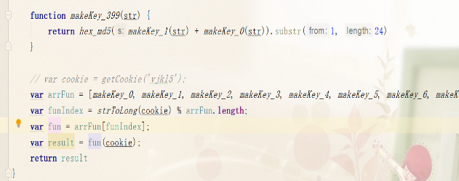
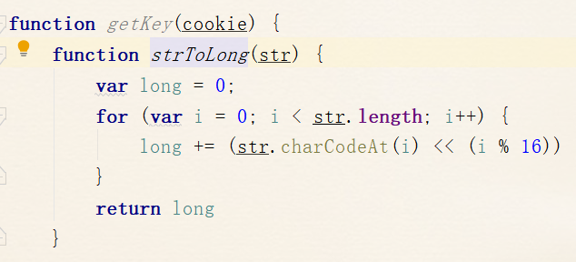
3.1
列表页解密
首先通过strTolong（cookie）将cookie的长度位数逐次递增和16取模之后进行移位再叠加得到一个长度数值，getKey中再将这个长度数值和makeKey函数的个数进行取模得到index，最后将cookie放到这个随机的makeKey_index中通过base64或者hex_md5结合几个随机的makeKey再次进行加密。
研究观1
再加入sha1.js,md5.js,base64.js最终得到vl5x字段需要的getKey()函数。

Slide 15
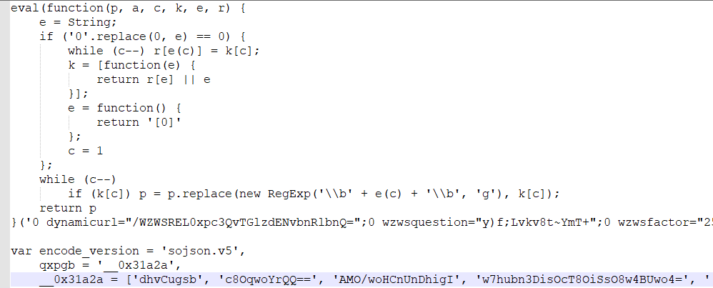
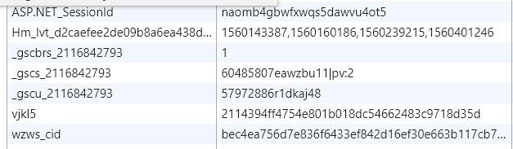
3.1
但是还需要cookie的值。Cookie生成比较复杂，需要经过多个加密的Js, 5月中下旬跟踪wzws_cid字段请求地址信息发现是通过JS加密在代码中动态生成的请求地址，不易破解。于是使用selenium通过向浏览器请求从而获取cookie。
列表页
解密
研究观1

Slide 16
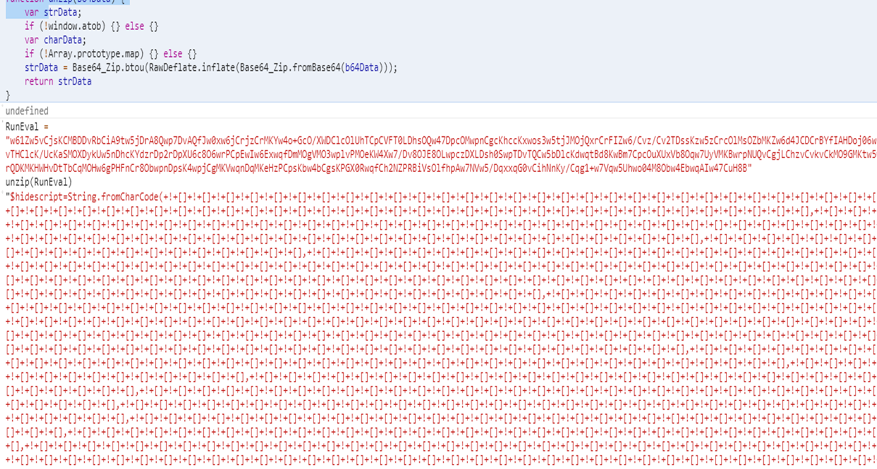
3.2
详情页解密
详情页请求除了cookie之外，还需要文书ID。
通过分析详情页请求信息，发现解密文书ID需要列表页中的RunEval值，和解密前的文书ID。结合RawDeflate.js，aes.js，base64.js，pako.min.js进行解压，得到一篇乱码。
研究观1

Slide 17
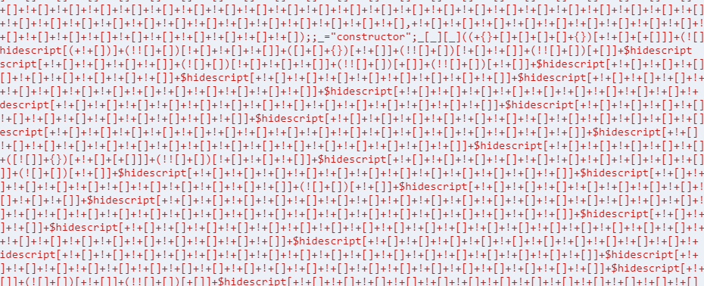
3.2
详情页解密
研究观1

Slide 18
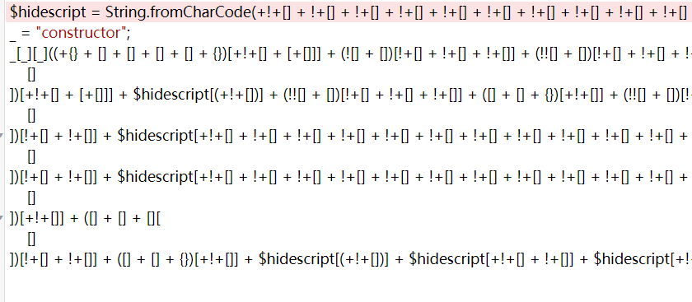
3.2
详情页解密
乱码内容采用了JSFuck加密，JSFuck只用六个字符 [ ] ( ) ! +来表示一段代码。在jsfuck中 [][“filter”][“constructor”]( CODE )()表示eval。
所以在这篇乱码中_=“constructor”; _ [ _ ] [ _ ]（….）就是执行一个匿名函数。
格式化之后的结果：
研究观1

Slide 19
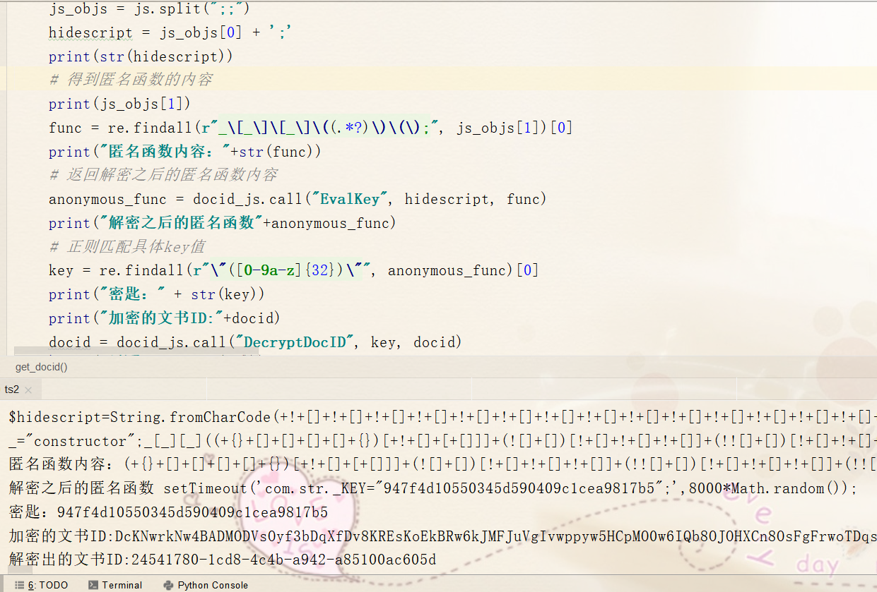
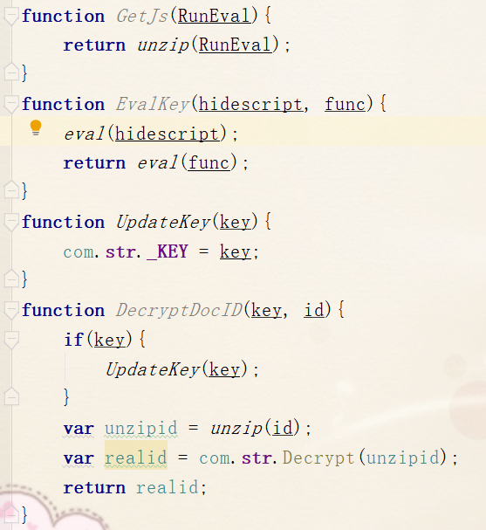
3.2
详情页解密
解密关键代码：
研究观1

Slide 20
4
总结与展望

Slide 21

总结与展望
总结
基于主题的裁判文书数据采集系统解决了列表页，详情页Js信息解密问题，实现了用户ip代理池的搭建，满足了数据的基本抓取需求，在内部使用mongoDB进行数据存储，对外给用户提供了excel和word两种存储方式，给用户提供了良好的交互界面，用户可以输入任意主题关键字，可以自己选择存储方式。
目前尚未解决的问题是：虽然使用了selenium获取cookie，避免了网站cookie加密方法更改后需要同步更新cookie的解密方式 ，但是selenium的速度很慢，而且获取cookie很不稳定，针对一个网站长期访问获取cookie容易发生异常。
展望
由于裁判文书网的反爬手段更新频繁，过不了一两个月就会更新一次，最近的两次更新分别在四月中旬和六月上旬。所以裁判文书网的数据采集是非常不稳定的，需要经常进行维护，而每一次维护都将更加艰难，需要逆向破解网站的反爬策略。当网站更新之后，短时间内可能无法及时获取数据，所以在抓取到数据之后尽量对高频搜索的关键字对应的数据进行备份。

